Slide 1
Trabajo Fin de Grado
Plataforma basada en Python para transformación e integración de datos abiertos (open data) sobre servicios de análisis y visualización
Autor: Marcos Navarro Juan
Tutor: Manuel De Buenaga Rodríguez
2023

Slide 2
Índice de la Presentación. Capítulos:
Motivación.
Fuentes de Datos abiertas.
Procesos ETL.
Análisis de Datos.
Visualización en PowerBi.
Conclusiones.

Slide 3
Introducción.
Motivación.
La motivación del proyecto se compone por una serie de ideas:
La importancia de la información de valor en la sociedad actual.
Internet juega un papel fundamental a la hora de recibir o exportar información.
Los datos abiertos (open data) presenta una tendencia exponencial, donde cada vez son más los organismos públicos o privados que distribuyen estos datos abiertos.
El lenguaje de programación de Python presenta multitud de herramientas para todo tipo de procesos, incluidos los procesos ETL y de análisis de datos, estas herramientas pueden facilitar la automatización de ciertos procesos.

Slide 4
Introducción.
Objetivos.
Los objetivos principales del proyecto son los siguientes:
La utilización de fuentes de datos abiertas que cumplen con una serie de requisitos. Un requisito principal es que estas fuentes de datos abarquen los dominios de los proyectos internacionales de “Eulogh” y “Smacite”, donde en ambos participa la universidad de Alcalá.
Aplicación de diferentes procesos ETL (extract, transform, load) en las fuentes de datos previamente seleccionadas, utilizando Python.
La implementación de técnicas avanzadas de análisis de datos a las fuentes de datos una vez superado el proceso de ETL. Desarrollado en Python.
La visualización de los procesos obtenidos anteriormente de una manera clara y concisa utilizando el software PowerBi.

Slide 5
Fuentes de Datos Abiertas.
Tipos de Fuentes de Datos Abiertas.
Smacite
Proyecto europeo que tiene como objetivo abordar los problemas causados por las grandes ciudades.
Eulogh
Proyecto europeo que tiene como objetivo la creación un de datos que se utilicen para analizar y estudiar para aplicación en el mundo real que sirva para resolver problemas. Consorcio de 9 universidades europeas.
Abarca los dominios de salud global, economía social, cambio climático, ciencias del deporte, nutrición, información, data science y matemáticas.

Slide 6
Fuentes de Datos Abiertas.
Criterios de Selección.
Se seleccionan las fuentes de datos abiertas según las siguientes propiedades:
En función del tamaño.
En función de la calidad de los datos.
En función del tipo de almacenamiento.
En función de la relación con los proyectos Eulogh y Smacite.
En función del grado de interés.
Notes:
1. Se busca trabajar con un conjunto de datos con un tamaño considerable, para que en el análisis se obtengan resultados de valor.
2. Los datos deben ajustarse con la realidad y tener cierta consistencia en la forma en la que se presenta la información.
3. . Dependiendo del archivo donde estén almacenados los datos tienen una serie de ventajas o desventajas a la hora de trabajar con ellos en Python.
4. Se busca seleccionar fuentes de datos abiertas que tengan relación con los dominios que abarcan ambos proyectos.
5. Se le da importancia al interés de conocimiento que producen, tanto para el autor del proyecto como para sus lectores.

Slide 7
Fuentes de Datos Abiertas.
Fuentes de Datos Seleccionadas.
En función de los criterios se seleccionan las siguientes fuentes de datos abiertas:
Incendios producidos en España entre el 2006 y el 2015. En formato PDF.
Concesión de Nacionalidad Española entre el 2010 y el 2019. En formato xlsx.
Capacidad Asistencial durante la Covid-19. En formato CSV.
Catálogo del Bosque Urbano de la Ciudad de Madrid. En formato PDF
Siniestralidad en la Carreteras en la Ciudad de Madrid. En formato xlsx.
Población por Provincias de España 1996-2021. En formato xlsx.
Población por Países en la unión europea 2001-2022. En formato xlsx.
Catalogo del bosque urbano de la ciudad de Madrid. En formato PDF.

Slide 8
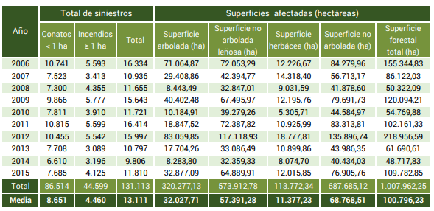
Fuentes de Datos Abiertas.
Incendios producidos en España entre el 2006 y el 2015.
Suministrada por el gobierno de España, en formato PDF. En la que se muestra información sobre los incendios producidos en nuestro país. La información se muestra a través de texto, tablas y gráficos.
Se seleccionado esta fuente de datos por diversos motivos. Un ejemplo de cómo está distribuida la información es la siguiente tabla.
Notes:
Esta fuente de datos está suministrada por el gobierno de España, más concretamente por el ministerio de agricultura, pesca y alimentación.
Se ha seleccionado esta fuente de base de datos abierta por las siguientes razones:
Por el motivo de interés que presentar determinar si existe relación entre los diferentes incendios que se han producido en nuestro país, y si es posible realizar un análisis que concluya la predicción de nuevos incendios.
Porque el formato en el que se encuentra los datos es en un archivo PDF, por lo que, supone una mayor dificultad y por lo tanto un reto, extraer la información de valor.
Por el cumplimiento de los objetivos del proyecto europeo Eulogh (medio ambiente y biodiversidad). Al realizar un análisis de este tipo de fuente de datos, se está aportando información de valor al proyecto

Slide 9
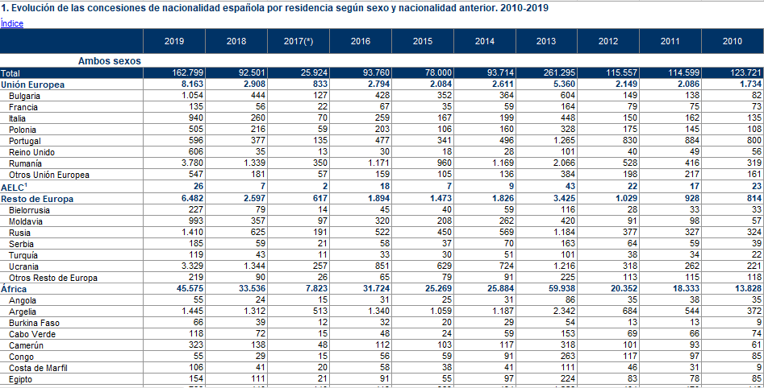
Fuentes de Datos Abiertas.
Concesión de Nacionalidad Española entre el 2010 y el 2019.
Suministrada por el gobierno de España, en formato Xlsx. Se trata de una fuente de datos estructurada. Se muestra la información en función de la nacionalidad previa del ciudadano y en función del sexo.
A continuación, se muestra parte de cómo está constituida la fuente de datos.
Notes:
Esta fuente de datos está suministrada por el gobierno de España, más concretamente esta suministrada por el ministerio español de inclusión, seguridad social y migraciones
Es una fuente de datos estructura, donde los datos presentan una gran calidad
Se ha seleccionado esta fuente de base de datos abierta por las siguientes razones:
Por el motivo de interés cultural. Es interesante saber de qué países hay más inmigración y como está relacionada y si es posible encontrar algún patrón o alguna conclusión de valor al realizar en análisis.
Formato Xlsx. Aunque sea un formato muy sencillo de realizar la extracción, también hay que abarcar el máximo posible de tipos, desde el más sencillo al más complicado.
Entra dentro de los dominios de Eulogh, más concretamente del derecho de gestión y economía.
Se muestra un ejemplo de como se muestra los datos en la categoría de ambos sexos. No aparecen todos los países en la imagen, y falta la categoría de femenino y masculino

Slide 10
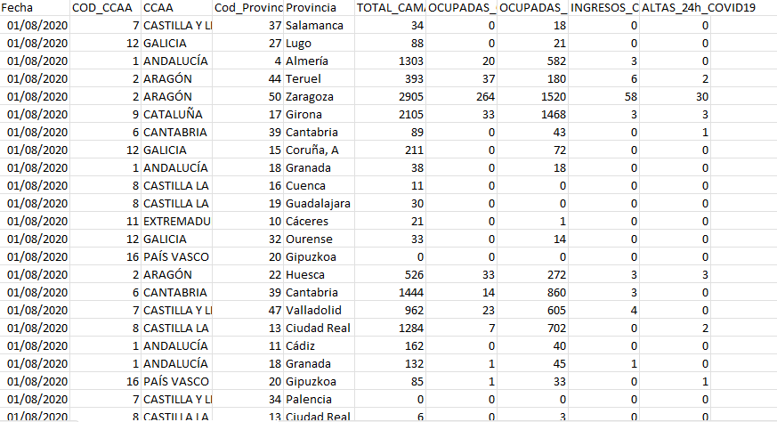
Fuentes de Datos Abiertas.
Capacidad Asistencial durante la Covid-19.
Suministrada por el gobierno de España, en formato CSV. Consiste en un histórico de toda España sobre la capacidad de los hospitales frente al Covid-19.
A continuación, se muestra parte de cómo está constituida la fuente de datos.
Notes:
Esta fuente de datos está suministrada por el gobierno de España, más concretamente por el ministerio de sanidad
Muestra un histórico desde el 1 de agosto hasta la actualidad.
Se caracteriza por la abundancia de datos y la calidad de los mismos. Se compone por 137.851 filas.
Se ha seleccionado esta fuente de base de datos abierta por las siguientes razones:
Por el motivo de interés. Por la importancia que tuvo el covid en la sociedad. Es importante analizar el histórico para ver relaciones ocultas o descubrir nuevos conocimientos que nos ayuden a entender que realmente paso durante esta crisis.
Formato CSV. también es simple el proceso extracción, pero abarcar otro tipo de archivo da valor
Entra dentro de los dominios de Eulogh, más concretamente en del la salud.
Se muestra el total de camas posibles, el total de camas ocupadas por enfermos covid, total de camas ocupadas por no enfermos covid, los ingresos por covid y las altas por covid.

Slide 11
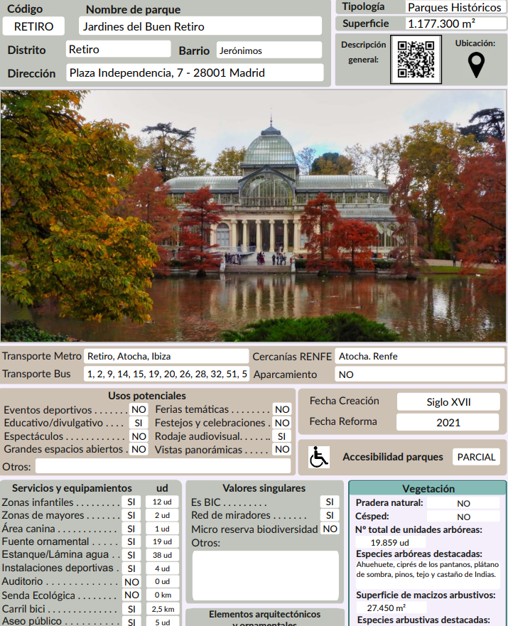
Fuentes de Datos Abiertas.
Catálogo de Parques Municipales en la Ciudad de Madrid.
Suministrada por el ayuntamiento de Madrid, en formato PDF. Muestra en cada página la información correspondiente a un parque de Madrid. Los datos no tienen ningún tipo de estructura.
A continuación, se muestra parte de cómo está constituida la fuente de datos.
Notes:
Esta fuente de datos está suministrada por el ayuntamiento de la Madrid, más concretamente por el ministerio de medio ambiente y movilidad
Se trata de una fuente de datos no estructurada donde la información que se expone se expone sin ningún tipo de estructura. Se trata de una fuente de datos abundante ya que nos encontramos con un PDF de 206, en donde cada parque tiene más de 60 propiedades
Se ha seleccionado esta fuente de base de datos abierta por las siguientes razones:
Aumento de la población de las grandes ciudades suponen problemas → realizar un análisis que pueda aportar más conocimientos para una posterior toma de decisiones enfundada u optimización de los recursos utilizados en las ciudades..
PDF mostrando la información en forma de texto sin la utilización en forma de tabla, hace que el método de extracción sea lo más complejo posible.
Entra dentro de los dominios de Eulogh y de Smacite.

Slide 12
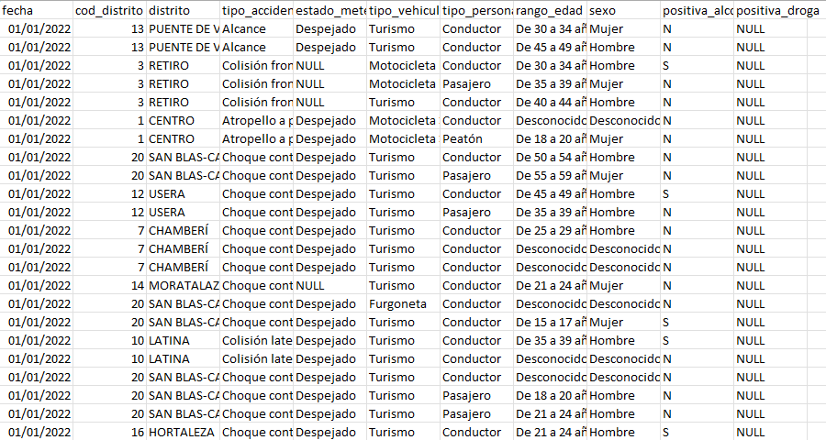
Fuentes de Datos Abiertas.
Siniestralidad en la Carreteras en la Ciudad de Madrid.
Suministrada por el gobierno de España, en formato Excel. Muestra el histórico de accidentes de tráfico en la ciudad de Madrid en el año 2022.
A continuación, se muestra parte de cómo está constituida la fuente de datos.
Notes:
Esta fuente de datos abierta esta suministrada por el gobierno de España, más concretamente por el ministerio de asuntos económicos y transformación digital
Se trata de una fuente de datos estructurada con una cantidad de datos importante, en concreto existen 47.054 filas que es igual a 47.054 siniestros en el año de 2022
Se ha seleccionado esta fuente de base de datos abierta por las siguientes razones:
Por el interés que causa. En un posterior análisis, encontrar relaciones ocultas o conclusiones e incluso predicciones en la que su valor obtenido puedan tener una implicación real en la vida de los ciudadanos
Entra dentro de los dominios de Smacite, poniendo la tecnología al servicio de la población .
Se muestra una parte de cómo está constituida la fuente de datos, se destacan las columnas de distrito indicando la ubicación o el tipo de vehículo, el rango de edad, el sexo incluso positivo en algunas sustancias.

Slide 13
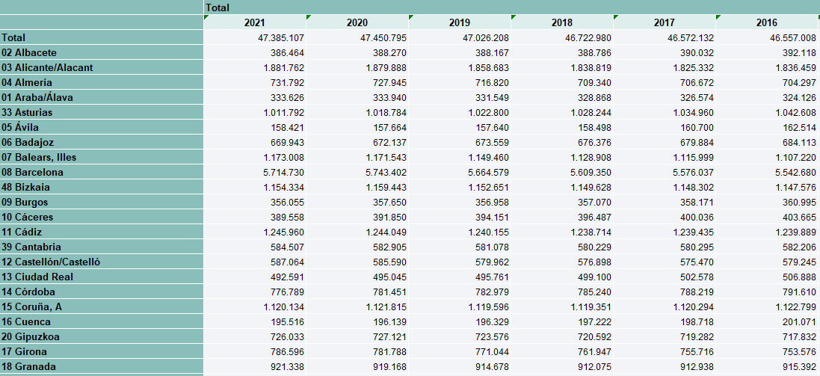
Fuentes de Datos Abiertas.
Población por Provincias de España 1996-2021.
Suministrada por el gobierno de España, en formato Excel. Muestra el histórico de accidentes de tráfico en la ciudad de Madrid en el año 2022.
A continuación, se muestra parte de cómo está constituida la fuente de datos.
Notes:
Esta fuente de datos esta suministrada por el instituto nacional de estadística (INE)
Consiste en un archivo xlsx, en donde cada fila se corresponde a una provincia de España, recoge la población de cada provincia desde el año 1996 hasta el 2021. También la fuente de datos está dividida en función de sexo (masculino o femenino)
Se ha seleccionado esta fuente de base de datos abierta por las siguientes razones:
Interés. Problema de la despoblación y cómo afecta a cada provincia.
Entra dentro de los dominios de Smacite y de Eulogh (demografía) , porque también afecta a las grandes ciudades, siendo un problema para las Smart Cities.

Slide 14
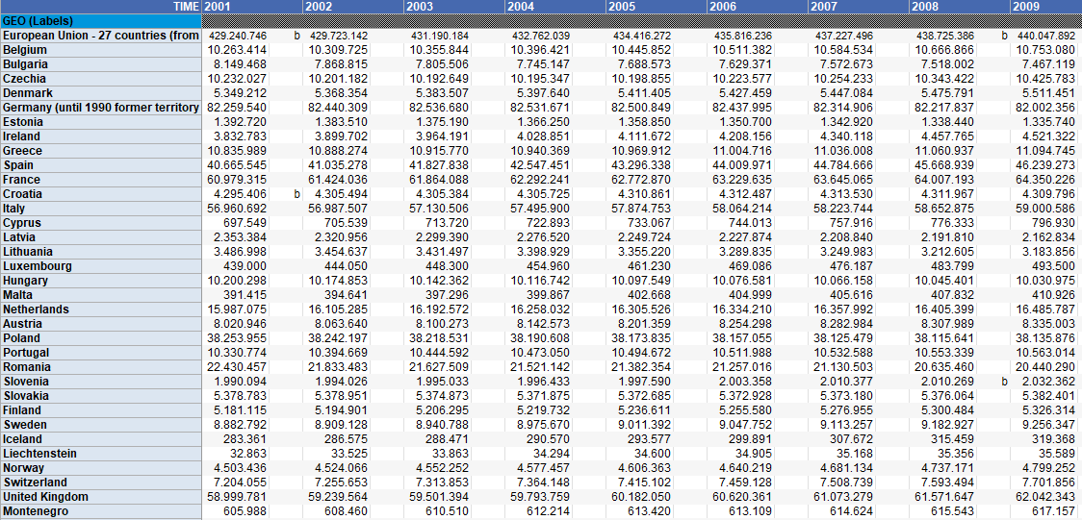
Fuentes de Datos Abiertas.
Población por Países en la unión europea 2001-2022.
Suministrada por Eurostat, en formato Excel. Muestra un histórico de la evolución de la población de cada país perteneciente a la unión europea.
A continuación, se muestra parte de cómo está constituida la fuente de datos.
Notes:
Esta fuente de datos esta suministrada por la oficina estadística oficial de la unión europea (Eurostat)
Consiste en un archivo xlsx en donde se muestran la población en cada país perteneciente a la unión europea desde el año 2021 hasta el 2022. Se trata de una fuente de datos estructurada
Se ha seleccionado esta fuente de base de datos abierta por las siguientes razones:
Interés. Es interesante observar cómo van creciendo los diferentes países de la unión europea en términos de población.
Entra dentro del dominio Eulogh (demografía).

Slide 15
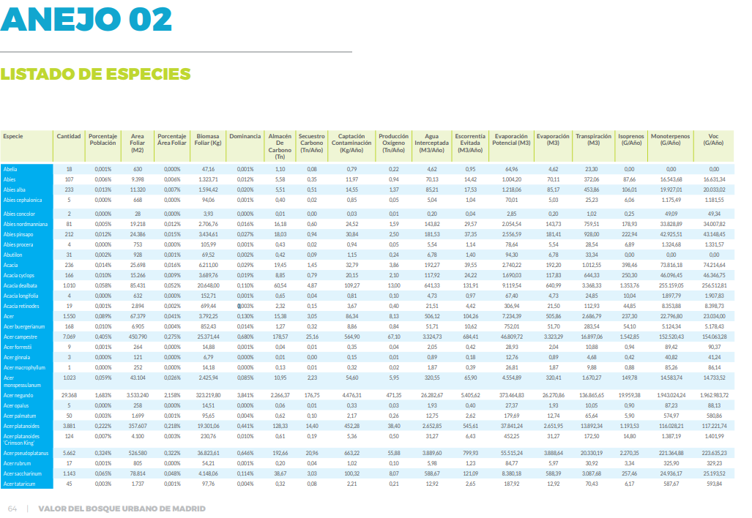
Fuentes de Datos Abiertas.
Catálogo del Bosque Urbano de la Ciudad de Madrid.
Suministrada por el ayuntamiento de Madrid, en formato PDF. Se expone la situación en detalle de los bosques de la ciudad de Madrid.
A continuación, se muestra parte de cómo está constituida la fuente de datos.
Notes:
Esta fuente de datos está suministrada por el ayuntamiento de la ciudad de Madrid
Consiste en un archivo PDF, donde expone la situación de los bosques de la ciudad de Madrid, explicando sus propiedades
Esta fuente de datos destaca por tener una estructura de datos semiestructurada, ya que, los datos se presentan con tablas, gráficos y demás imágenes, pero no es estructurada porque presenta la información usando diferentes herramientas
Se ha seleccionado esta fuente de base de datos abierta por las siguientes razones:
La importancia que hay en conocer cada una de las especies que hay en nuestro bosque y como usarlas a partir del conocimiento para mejorar la calidad de vida.
Al ser el formato de la fuente de datos un archivo PDF donde tiene una estructura semiestructura, dependiendo de que gráfico, tabla o imagen se quiera extraer la información va a tener un proceso u otro, lo que significa que van a tener diferentes grados de dificultad
Entra dentro del dominio Eulogh (medio ambiente y biodiversas) y del Smacite (gestión de recursos).
A continuación, se muestra un ejemplo de cómo está constituida la fuente de datos en el archivo PDF. Se muestra una imagen de la pagina 64 del pdf donde se muestra un listado con una serie de especies y sus propiedades. La tabla se extiende 11 paginas mas

Slide 16
Fuentes de Datos Abiertas.
Calificación de las diferentes fuentes de datos abiertas.
Nombre | Temática | Tipo de Estructura | Complejidad de Extracción | Tipo de Archivo | Suministrador
Incendios producidos en España entre el 2006 y el 2015. | Eulogh. | Semi Estructurada | Media | PDF | Gobierno de España
Concesión de Nacionalidad Española entre el 2010 y el 2019 | Eulogh. | Estructurada | Baja | xlsx | Gobierno de España
Capacidad Asistencial durante la Covid-19 | Eulogh. | Estructurada | Baja | CSV | Gobierno de España
Catálogo de Parques Municipales en la Comunidad de Madrid | Smacite y Eulogh | No estructurada | Alta | PDF | Ayuntamiento de Madrid
Siniestralidad en la Carreteras en la Ciudad de Madrid | Smacite | Estructurada | Baja | xlsx | Gobierno de España
Población por Provincias de España 1996-2021 | Smacite y Eulogh | Estructurada | Baja | xlsx | INE.
Población por Países en la unión europea 2001-2022 | Eulogh | Estructurada | Baja | xlsx | Eurostat
Catálogo del Bosque Urbano de la Ciudad de Madrid | Smacite y Eulogh | Semi Estructurada | Media | PDF | Ayuntamiento de Madrid

Slide 17
Proceso ETL.
Fuentes de Datos Seleccionadas para el proceso ETL.
Se seleccionan 6 fuentes de datos a las que se le aplican el proceso ETL. Son las siguientes:
Catálogo de Parques Municipales en la Comunidad de Madrid. Presenta una estructura no estructura, por lo que supone un reto que aporta conocimientos, abarcando todo tipo de estructuras de fuentes de datos.
Capacidad Asistencial durante la Covid-19. Presenta una estructura estructurada, como se produce el proceso ETL en una fuente de datos estructurada, además siendo el tipo de archivo un CSV.
Incendios producidos en España entre el 2006 y el 2015. Se selecciona esta fuente de datos para realizar el proceso ETL en una fuente de datos semi estructura y ya así, abarcar todas las estructuras posibles de fuentes de datos.
Concesión de Nacionalidad Española entre el 2010 y el 2019. Se selecciona esta fuente de datos para abarcar también más tipos de archivos, en este caso un archivo xlsx.
Catálogo del Bosque Urbano de la Ciudad de Madrid. Se selecciona esta fuente de datos también debido a su estructura semi estructurada y porque engloba el concepto de “Smart Cities” y el proyecto europeo “Eulogh”.
Población por Provincias de España 1996-2021. Se selecciona esta fuente de datos por el interés y la problemática actual sobre la pérdida de población en la zona rurales

Slide 18
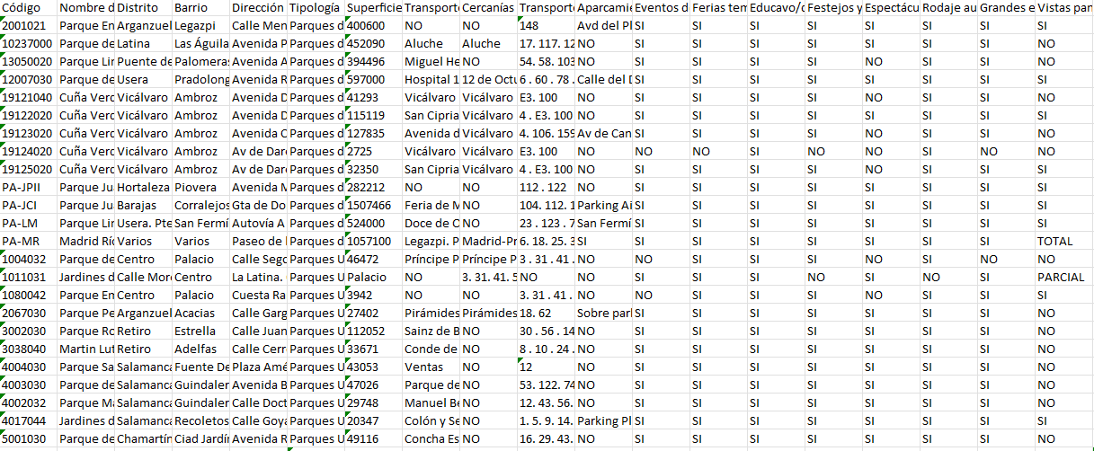
Proceso ETL.
Catálogo de Parques Municipales en la ciudad de Madrid.
Se extrae el texto completo de la página y a través de las coordenadas de cada elemento de texto se determina si es información relevante. Cada fila se corresponde con una página. Fitz, XlsxWirter.

Slide 19
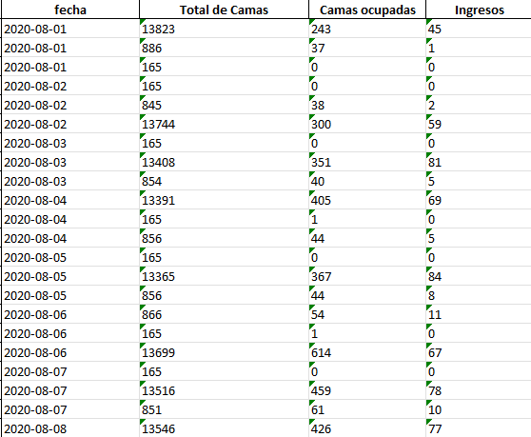
Proceso ETL.
Capacidad Asistencial durante la Covid-19.
Se seleccionan todos los datos correspondientes con la comunidad de Madrid y solamente se escogen las columnas de total de camas, camas ocupadas por enfermos Covid e ingresos. Pandas, NumPy.

Slide 20
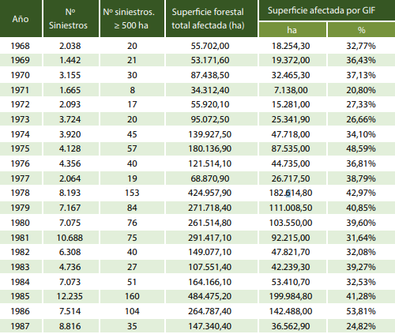
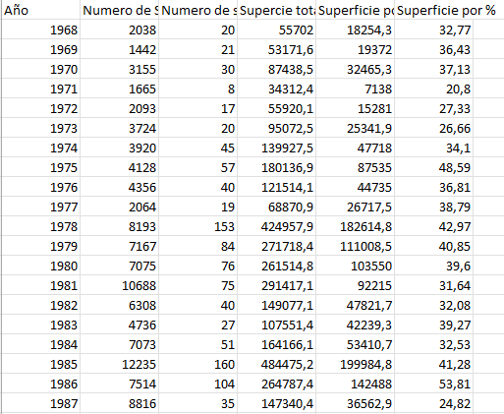
Proceso ETL.
Incendios producidos en España entre el 2006 y el 2015.
Se selecciona la página donde se quiere realizar la extracción y se extrae únicamente la tabla. Se procede a limpiar la información y a cargarla en un archivo Excel. Camelot, Pandas.

Slide 21
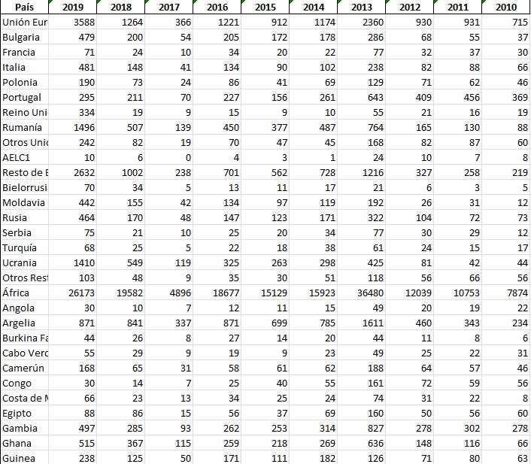
Proceso ETL.
Concesión de Nacionalidad Española entre el 2010 y el 2019
Se extrae toda la información que corresponde con el género masculino, después se procede a la transformación y posteriormente a la carga. Pandas.

Slide 22
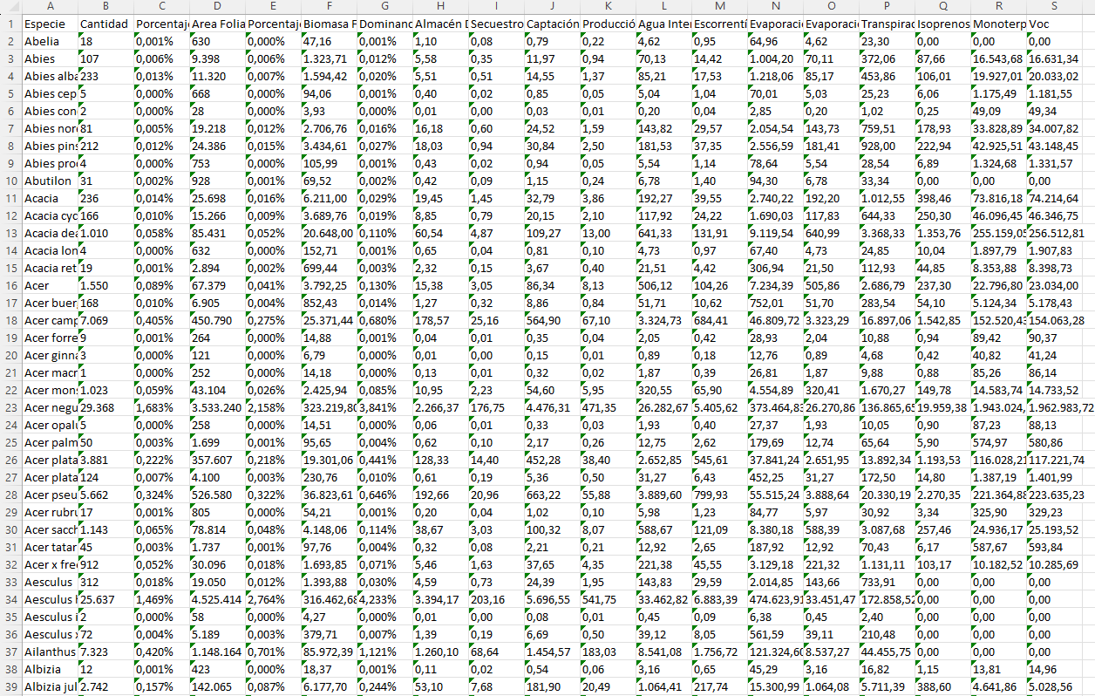
Proceso ETL.
Catálogo del Bosque Urbano de la Ciudad de Madrid.
Se extrae todo el texto correspondiente con las páginas 64 hasta la 75, se seleccionado cual es importante, se procede a la transformación y posteriormente a la carga. Fitz y XslxWriter.

Slide 23
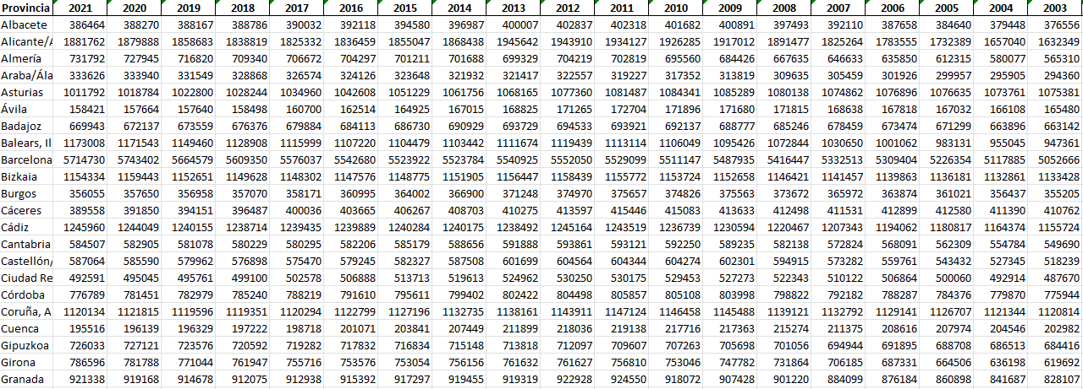
Proceso ETL.
Población por Provincias de España 1996-2021.
Se extrae únicamente toda la información perteneciente a la categoría de ambos sexos, una vez extraída se procede a la limpieza y a correspondiente carga. Pandas.

Slide 24
Proceso ETL.
Comparativa entre las librerías ETL.
Librería | Tipo de Proceso ETL | Complejidad de Uso | Rendimiento | Tipo de Estructura (Extracción) | Documentación/Soporte
Fitz | Extracción y transformación de datos de archivos PDF. | Difícil | Medio | Texto | Baja
XlsxWriter | Carga en archivos Excel (xlsx). | Fácil | Alto | - | Buena
Pandas | Extracción, transformación y carga de datos tabulares. | Fácil | Alto | Tabular | Excelente
NumPy | Transformación en arreglos y matrices. | Medio | Alto | - | Buena
Camelot | Extracción de tablas de archivos PDF. | Fácil | Alto | Tabular | Media
Tabula-Py | Extracción de tablas de archivos PDF | Medio | Media | Tabular | Media.
PySpark SQL | Transformación de datos con SQL. | Media | Alto | - | Buena
PyPDF2 | Extracción y transformación en archivos PDF. | Medio | Baja | Texto | Buena
Librería | Estructura de la Tabla | Archivo
Pandas | Tablas bien estructuradas. | CSV, Xlsx.
Camelot | Tablas bien estructuradas y simples con varios subtítulos. | PDF
Tabula-Py | Tablas más complejas con celdas fusionadas o diseños complicados. | PDF

Slide 25
Análisis de Datos.
Fuentes de Datos Seleccionadas para el Análisis de Datos.
Capacidad Asistencial durante la Covid-19.
Incendios producidos en España entre el 2006 y el 2015.
Catálogo del Bosque Urbano de la Ciudad de Madrid.
Población por Provincias de España 1996-2021.
Notes:
.Se selecciona datos a la calidad y por la gran cantidad de datos que se tienen. Tambien por el interés que produce por lo que supuso para la sociedad
Se decide seleccionar esta fuente de datos, más concretamente la información del histórico de la “Evolución de los grandes incendios, 1968-2015”. El histórico puede ayudarnos a entender los incendios en nuestro país, incluso de predecir el impacto de los próximos años.
Se selecciona esta fuente para entender la distribución de las especies en la ciudad de Madrid. Con la tecnología, el conocimiento adecuado y esta serie de estudios pueden beneficiar a las grandes ciudades en multitud de aspectos.
. Se selecciona esta fuente debido al problema actual de despoblación de algunas partes de la península. Se busca entender de mejor forma lo que está pasando en las provincias españolas, identificar tendencias e influencias. Esta despoblación de las zonas rurales está provocando una superpoblación en las grandes ciudades.

Slide 26
Análisis de Datos.
Análisis a aplicar.
Fuente de Datos Abierta | Análisis Descriptivo | Análisis | Exploratorio | Análisis | Predictivo
Métodos |  | Regresión Lineal | Clustering | Serie Temporal ARIMA | Red Neuronal Recurrente LSTM
Capacidad Asistencial durante la Covid-19 | SI | - | SI | SI | -
Incendios producidos en España entre el 2006 y el 2015 | SI | - | - | - | SI
Catálogo del Bosque Urbano de la Ciudad de Madrid | SI | - | SI | - | -
Población por Provincias de España 1996-2021 | SI | SI | - | - | -

Slide 27
Análisis de Datos.
Análisis Descriptivo.
El análisis descriptivo consiste en describir las tendencias claves en los datos existentes y observar nueva información que proporcione nuevos hechos.
Para ello se realiza un resumen de estadísticas donde se calculan parámetros como la media, la mediana, la moda, la desviación estándar, el rango y los percentiles. Tambien se procede a visualizar los datos, a través de diversas herramientas que ayudan a identificar patrones tendencias, valores atípicos y relaciones entre variables.
Se utilizan las librerías NumPy, Statistics, Pandas y el software PowerBi .

Slide 28
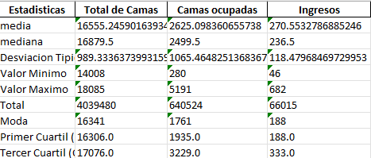
Análisis de Datos.
Análisis Descriptivo. Capacidad Asistencial durante la Covid-19.
Se calcula los parámetros estadísticos en función de tres categorías: total de camas, camas ocupadas e ingresos.
Se obtienen los siguientes resultados:

Slide 29
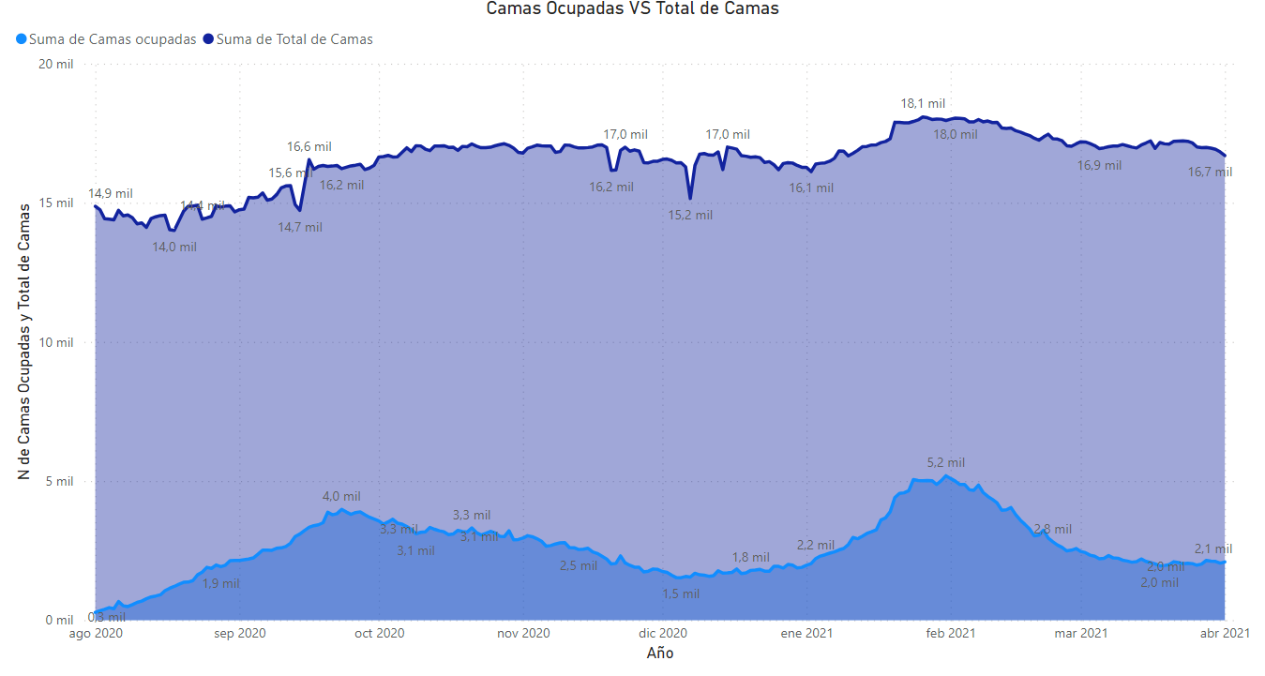
Análisis de Datos.
Análisis Descriptivo. Capacidad Asistencial durante la Covid-19.
Tambien se realizan dos tipos de gráficos con PowerBi.
El primer grafico representa en función del tiempo la cantidad de camas ocupadas por el Covid-19 y el total de camas.

Slide 30
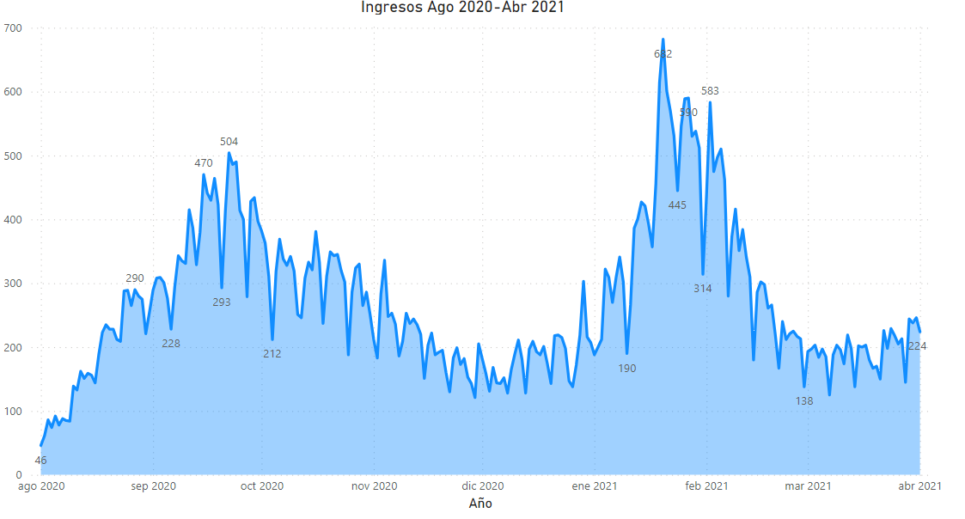
Análisis de Datos.
Análisis Descriptivo. Capacidad Asistencial durante la Covid-19.
El segundo grafico muestra la cantidad de ingresos en la comunidad de Madrid por Covid-19 en función del tiempo (desde el 01/08/2020 hasta 01/04/2021)

Slide 31
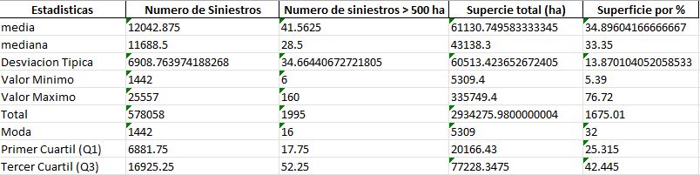
Análisis de Datos.
Análisis Descriptivo. Incendios producidos en España entre el 2006 y el 2015.
A partir de toda la fuente de datos, el histórico de incendios entre los años 1968 y 2015, se obtienen los siguientes resultados del análisis descriptivo:

Slide 32
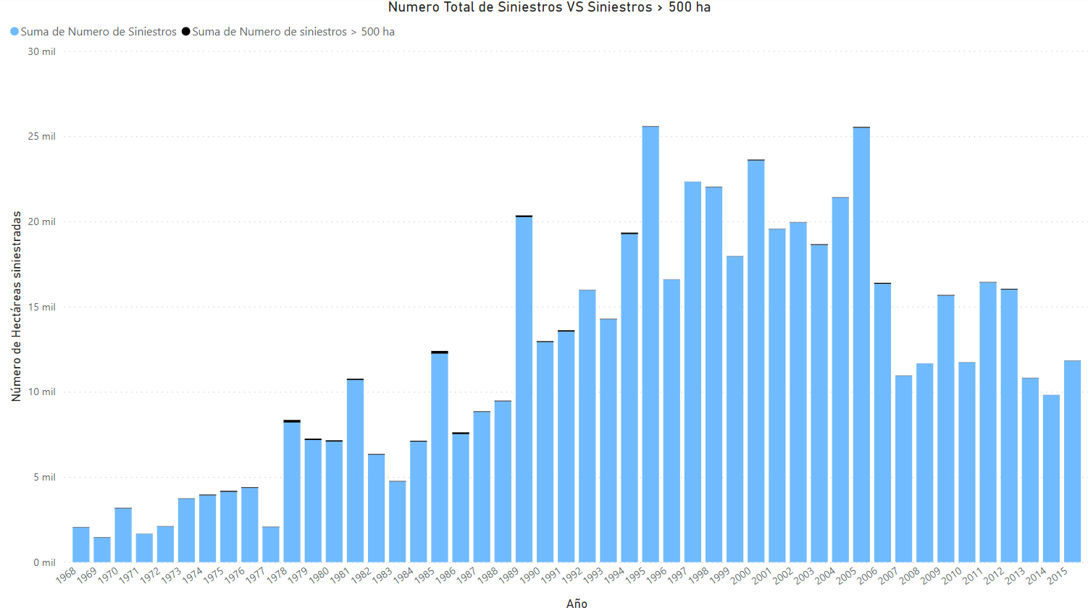
Análisis de Datos.
Análisis Descriptivo. Incendios producidos en España entre el 2006 y el 2015.
Se compara el número de incendios producidos en España por año, con el número de incendios por años que superan las 500 hectáreas (GIF)

Slide 33
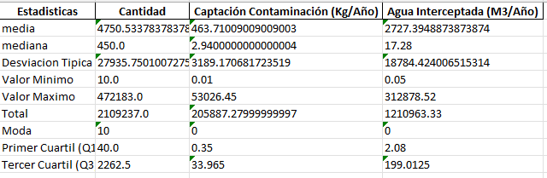

Análisis de Datos.
Análisis Descriptivo. Catálogo del Bosque Urbano de la Ciudad de Madrid.
Se utilizan las propiedades que se consideran más interesantes. Se aplica a la cantidad de veces que aparecen cada especie, a la captación de contaminación (kg/Año) y al agua interceptada ($m^{3}$/Año), se obtienen los siguientes resultados del análisis descriptivo:

Slide 34
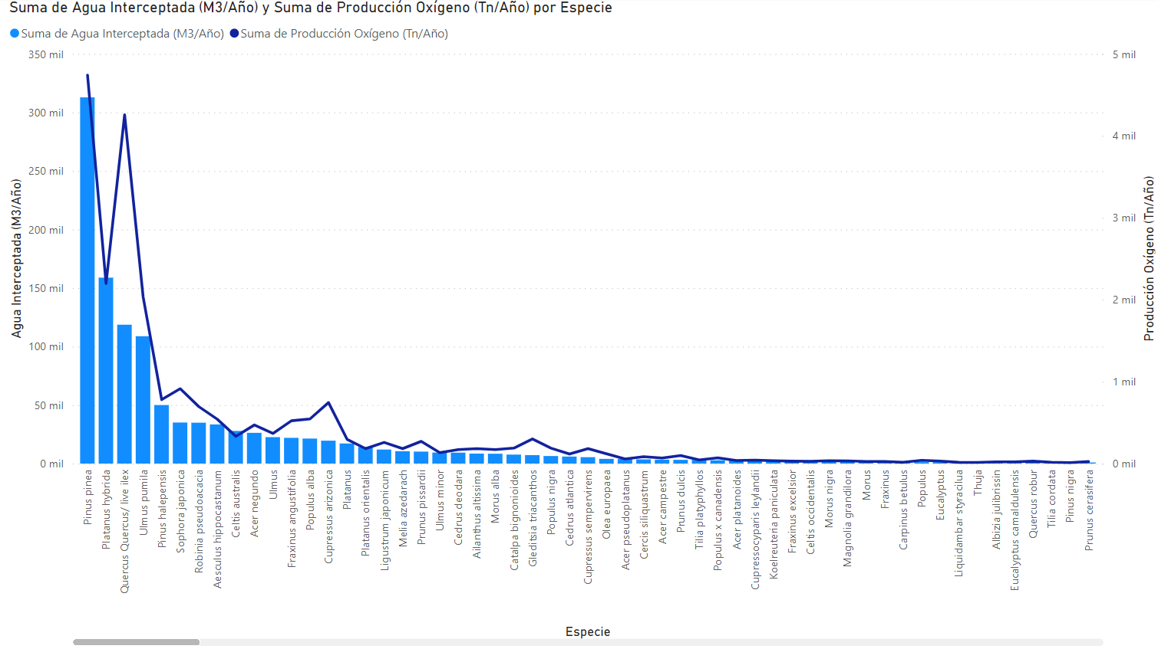
Análisis de Datos.
Análisis Descriptivo. Catálogo del Bosque Urbano de la Ciudad de Madrid.
Se quiere visualizar el agua que necesita cada especie para desarrollarse en $m^{3}$ al año comparándolo con la producción de oxígeno en toneladas al año en cada una de las especies:

Slide 35
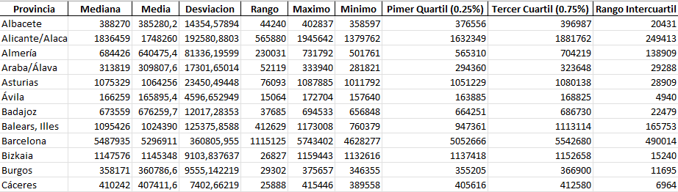
Análisis de Datos.
Análisis Descriptivo. Población por Provincias de España 1996-2021.
Se utiliza la librería statistics para calcular las soluciones. Se obtiene el análisis descriptivo de cada provincia. Una parte de la solución:

Slide 36
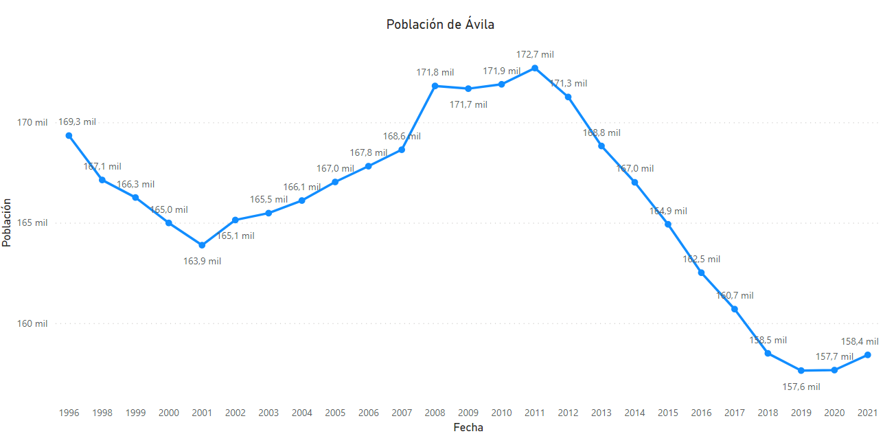
Análisis de Datos.
Análisis Descriptivo. Población por Provincias de España 1996-2021.
Se selecciona únicamente la población de la provincia de Ávila para realizar la visualización. Se visualiza la evolución por años de la población de la provincia de Ávila

Slide 37

Análisis de Datos.
Regresión Lineal.
Se utiliza para modelar la relación de una variable dependiente con una o más variables independientes. La variable dependiente es la variable a predecir, mientras que las variables independientes son las variables necesarias para poder predecir la variable dependiente.
Este modelo estadístico tiene como objetivo estimar los parámetros de la función lineal que representa la relación entre la variable dependiente y las variables independientes, se estiman de forma que minimicen la suma de los errores al cuadrado entre los valores reales y los estimados por la línea.
La función lineal es la siguiente:
$$y=mx+b$$
Donde:
$y$ es la variable dependiente que buscamos predecir.
$x$ es la variable independiente o predictor.
$m$ es la pendiente de la línea que representa como cambia $y$ en función los cambios en $x$.
$b$ es la coordenada origen que representa el valor de $y$ cuando $x$ es igual a 0.

Slide 38
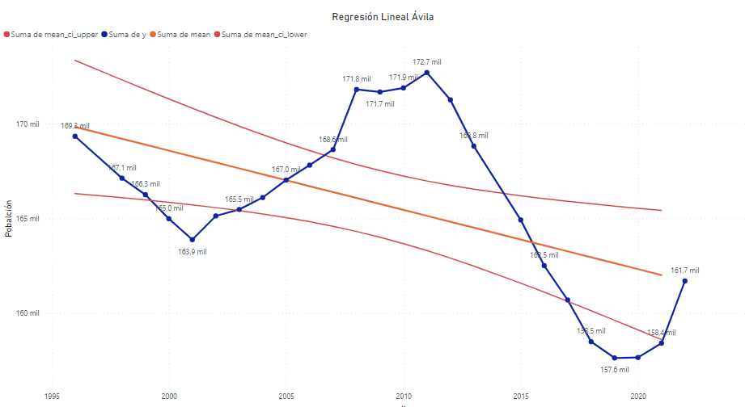
Análisis de Datos.
Regresión Lineal. Población por Provincias de España 1996-2021.
eeee

Slide 39
Análisis de Datos.
Clustering Mean Shift. Capacidad Asistencial durante la Covid-19.

Slide 40
Análisis de Datos.
Clustering K-Means. Catálogo del Bosque Urbano de la Ciudad de Madrid.

Slide 41
Análisis de Datos.
Serie Temporal ARIMA.

Slide 42
Análisis de Datos.
Serie Temporal ARIMA. Capacidad Asistencial durante la Covid-19.

Slide 43
Análisis de Datos.
Red Neuronal Recurrente LSTM. Incendios producidos en España entre el 2006 y el 2015.

Slide 44
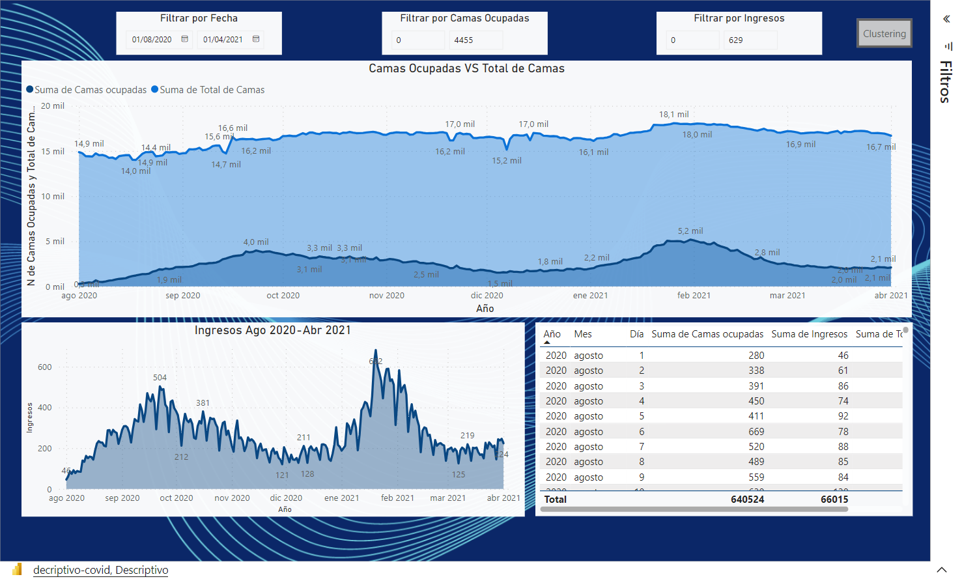
Visualización en PowerBi.
Capacidad Asistencial durante la Covid-19.

Slide 45
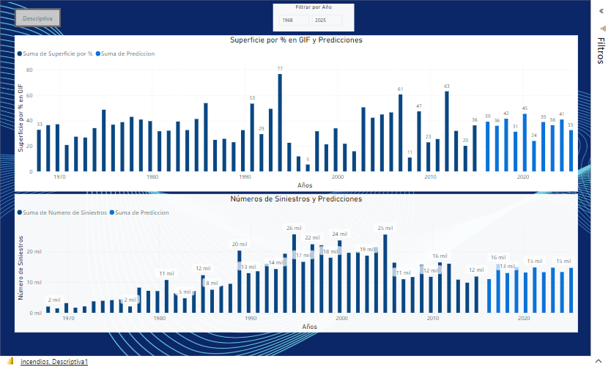
Visualización en PowerBi.
Incendios producidos en España entre el 2006 y el 2015.

Slide 46
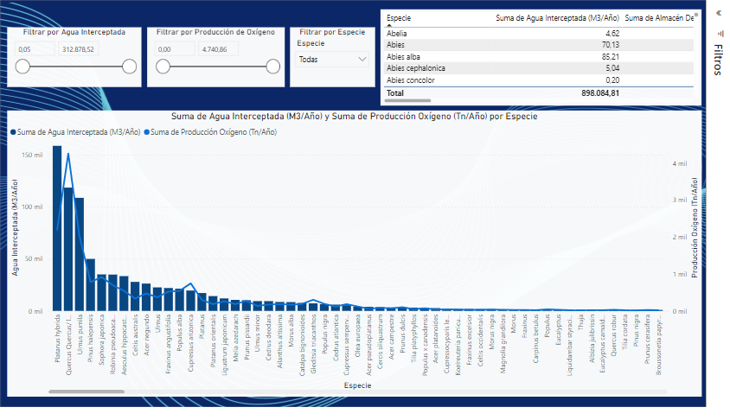
Visualización en PowerBi.
Catálogo del Bosque Urbano de la Ciudad de Madrid.

Slide 47

Visualización en PowerBi.
Población por Provincias de España 1996-2021.

Slide 48
Conclusiones y Líneas Futuras.
Conclusiones.
A lo largo de este trabajo de fin de grado se han expuesto multitud de conceptos e ideas. El proyecto se puede dividir en diferentes fases, en concreto:
La investigación y selección de las diferentes fuentes de datos abiertas.
La realización de diferentes programas para aplicar el proceso ETL a cada una de las fuentes de datos abiertas seleccionadas, usando el lenguaje de programación Python.
Con los resultados de los procesos ETL sobre las diferentes fases de datos abiertas, realizar y aplicar modelos de análisis de datos incluido modelos de machine Learning.
Visualización de las fuentes de datos abiertas y de los resultados obtenidos utilizando el software PowerBi.
Notes:
se ha realizado una selección de fuentes de datos que abarcan multitud de campos diferentes y en concreto abarcan los campos de los proyectos internacionales de la unión europea “Eulogh” y “Smacite”, el cual era un objetivo principal
Se ha seleccionado cada fuente de datos según unos criterios. Calidad, temática, cantidad de informacion e interés. Buscando fuentes de datos de diferentes formas constituidas
Al abarcar tantos campos diferentes como se ha hecho en el proyecto, se puede concluir que para el funcionamiento del proyecto no importa de qué tipo de campo se abarque en la fuente de datos, ya que será útil para el proyecto.
2. En la segunda fase del proyecto se realizado el proceso ETL para cada fuente de datos que seleccionada.
Se ha completado el proceso en todas las fuentes de datos seleccionados, en fuentes de datos donde la extracción era muy simple hasta en fuentes de datos complejas, para una posterior transformación.
Se ha conseguido realizar una investigación sobre librerías para procedimientos ETL, donde se compara que librería da mejor rendimiento para que fuente de dato, puede servir como guía.
3. En la tercera fase, se ha realizado todo tipo de análisis a las fuentes de datos abiertas que se han seleccionado. Cada análisis acorde con cada fuente de datos.
Se ha conseguido realizar un análisis de datos con diferentes modelos que abarcan el mayor conocimiento posible, empezando desde un modelo poco complejo como descriptivo y terminando con modelos mucho más complejos como son las series de tiempo o las redes neuronales recurrentes.
Los resultados obtenidos en los diferentes modelos llevados a cabo a un ámbito profesional pueden tener un impacto real sobre la vida cotidiana del ciudadano.
4. En la última y cuarta fase se ha conseguido realizar las visualizaciones de los resultados o de las diferentes fuentes de datos abiertas a través del software de visualización PowerBi
. Se ha conseguido obtener un cierto nivel en el software, el cual el conocimiento sobre la herramienta al inicio del proyecto era nulo.
En conclusión, se ha conseguido realizar el proceso completo. Seleccionando diferentes fuentes de datos abiertas con ámbitos relacionados con los proyectos europeos “Eulogh” y “Smacite”, aplicándole a estas fuentes de datos los determinados procesos ETL para que a continuación se puede aplicar los diferentes modelos estadísticos y de machine learning, completando el proceso aportando la visualización de los resultados y de las fuentes de datos a través de PowerBi

Slide 49
Conclusiones y Líneas Futuras.
Posibles Mejoras y Escalabilidad.
Existen multitud de mejoras que se pueden aplicar al proyecto. A continuación, se exponen una serie de mejoras que se podrían implementar en el proyecto:
Seleccionar más cantidad de fuentes de datos abiertas.
Ampliación del análisis de datos.
Mayor conocimiento sobre librerías de Python
Integración con bases de datos.
La arquitectura del proyecto fomenta una fácil escalabilidad ante un aumento de carga trabajo o aumento de los conjuntos de datos.
Notes:
1. Si se seleccionan más fuentes de datos abiertas de diferentes archivos y estructuras, llegaría un punto donde se abarcaría la mayoría, llegando incluso a poder automatizar los procesos. almacenando la información resultante lista para el análisis de datos.
Incluso si se consiguiera realizar una automatización sobre los procesos ETL, también sería posible realizar una cierta automatización sobre el proceso de análisis de datos.
2. Se haría mas personalizable el análisis de datos. También al tener una mayor cantidad de modelos sobre una fuente de datos, se obtienen mayor variedad de resultados y conclusiones.
3. Tanto si se incrementara el número de fuentes de datos o de modelos, aumentaría el conocimiento sobre la multitud de librerías que ofrece Python.
Por lo que existiría mayor conocimiento, para la comunidad, sobre que librerías aplicar en cada momento.
4. Se permitiría almacenar los resultados de los análisis y visualizaciones en una base de datos integrada, facilitando la gestión y acceso a la información.
En conclusión, es posible realizar multitud de mejoras al proyecto que supondrían un salto de calidad y rendimiento. Realizar estas mejoras supondrían una mayor inversión tanto en tiempo de personal como en recurso, pero se alcanzaría un nivel profesional en la plataforma.
Se ha desarrollado el proyecto con una arquitectura independiente, dividiendo las funciones en componentes independientes, que permite aumentar y actualizar partes de la arquitectura sin involucrar otras áreas.

Slide 50
Conclusiones y Líneas Futuras.
Presupuesto del Proyecto.
El presupuesto requerido para desarrollar el proyecto se detalla en la siguiente tabla:
Recurso | Tipo | Cantidad | Precio | Total
Desarrollador | Personal | 400 horas | 13 €/h | 5.200 €
Ordenador | Equipamiento | 1 equipo | 799 € | 799 €
Softwares | Equipamiento | 5 softwares | 0€ | 0€
Fuentes de datos | Equipamiento | 8 fuentes de datos | 0€ | 0€
Presupuesto Total | 5.999€
Notes:
los únicos gastos considerables son la mano de obra (el desarrollador) y el ordenador necesario para llevarlo a cabo.
Como se trata de un proyecto académico hay softwares que se han empleado que no tienen casto alguno, por ello, el precio total en este apartado es cero.
Las fuentes de datos al ser abiertas no tienen coste alguno, ya que son suministradas por organismos de actividad pública.

Slide 51
¡¡¡ Muchas Gracias !!!

